Slide 1
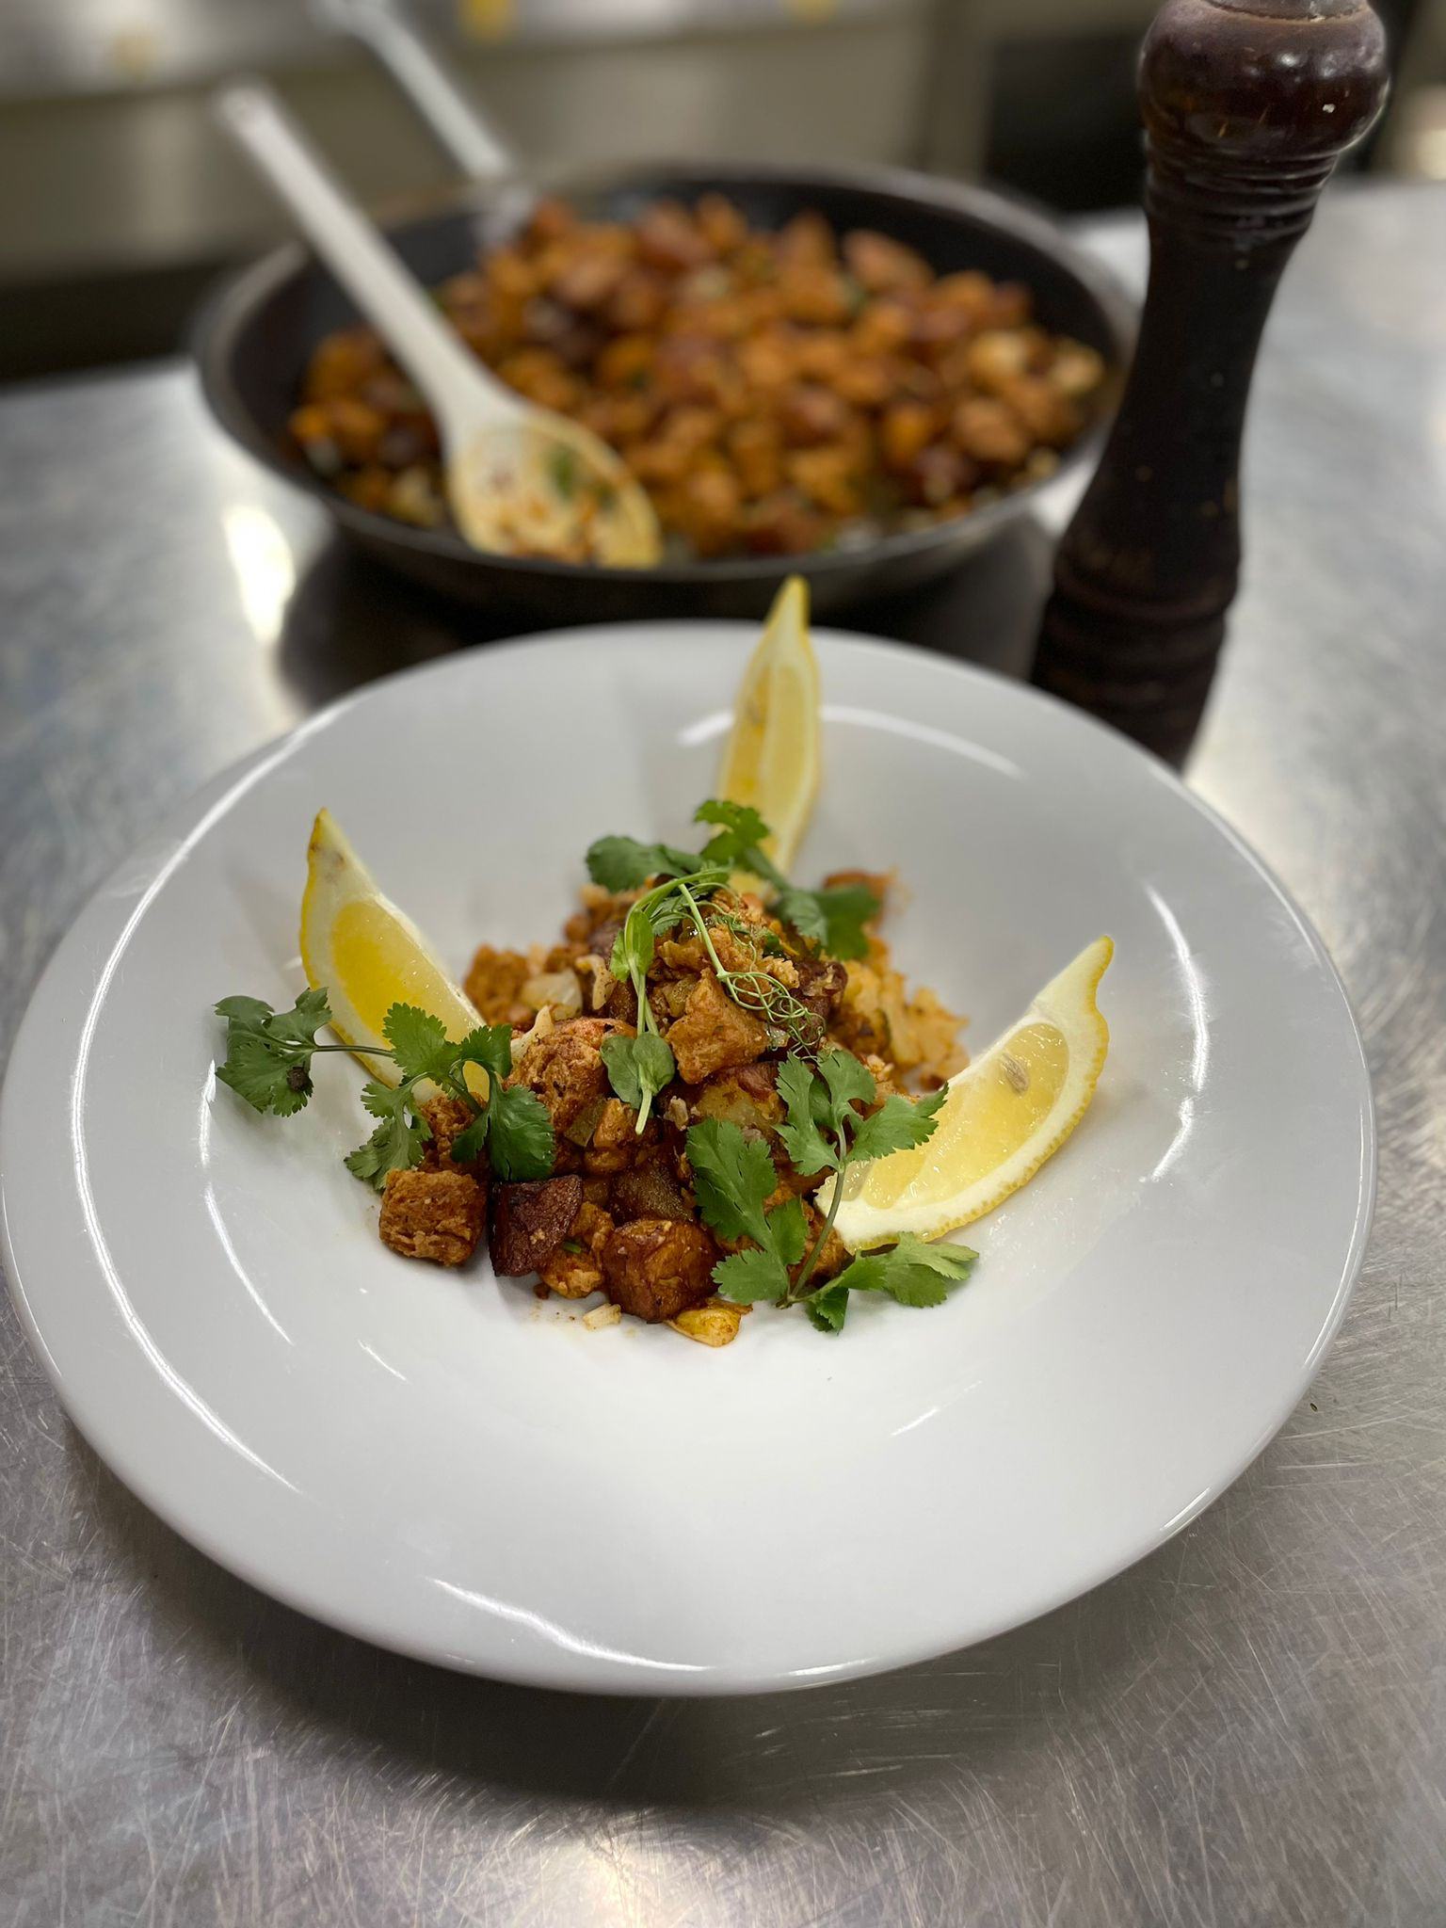
Desafio ASS 2023/2024
“Receitas Sustentáveis têm Tradição”
TÍTULO DA RECEITA: Soja à Portuguesa
INGREDIENTES:
Carne de soja
Limão
Alho
Azeite
Paprica defumada
Salsa
Caril
Sal
Pimenta preta
Conserva de pickles
Vinho Branco
FOTO DO PRATO FINALIZADO
https://alimentacaosaudavelesustentavel.abaae.pt/receitas-sustentaveis/

Slide 2
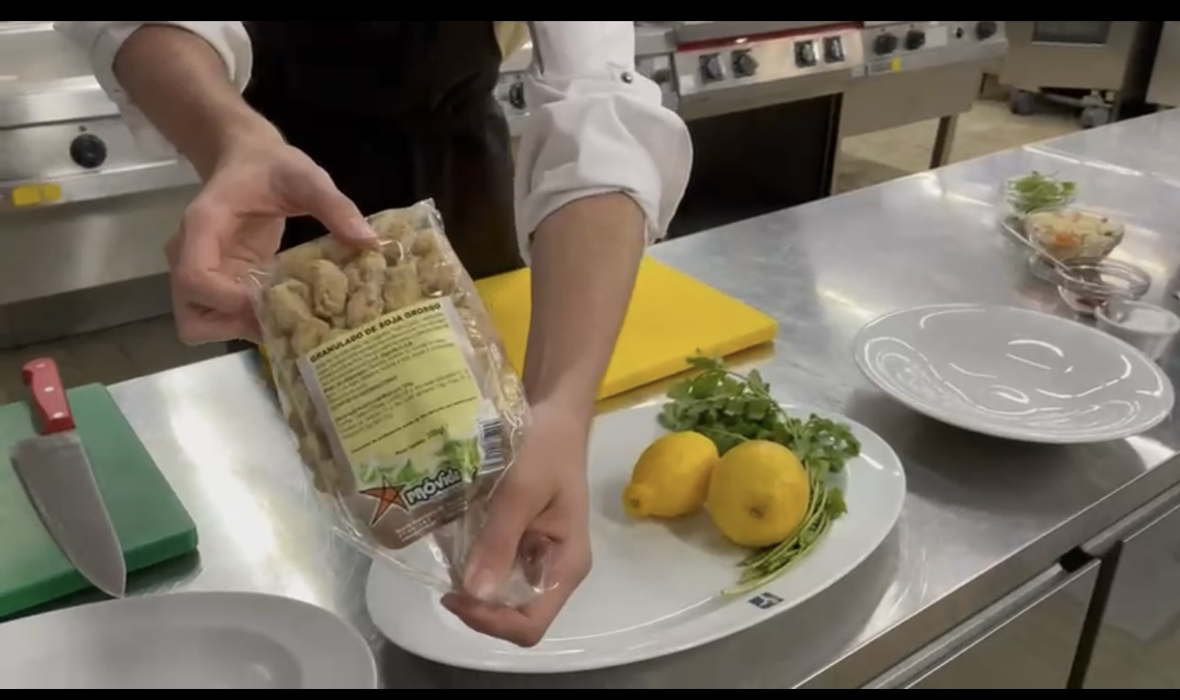
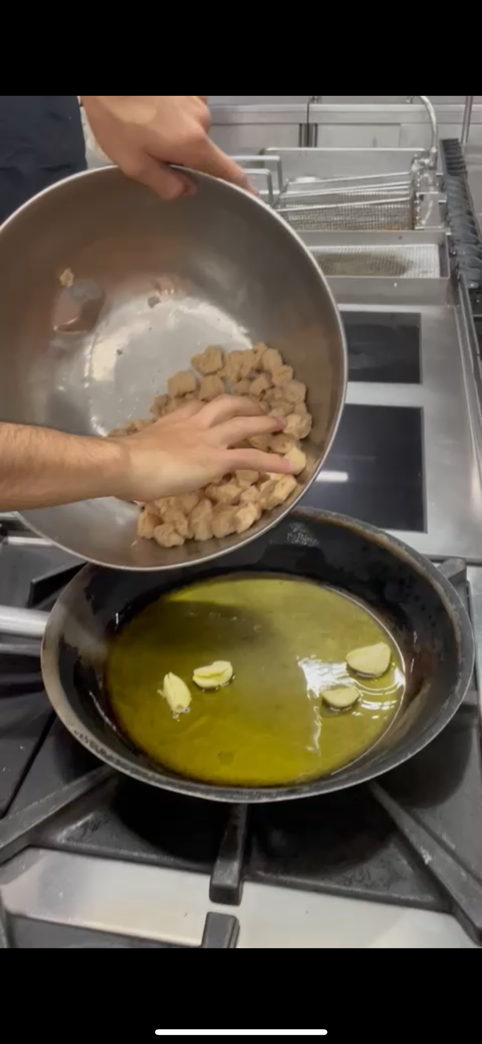
Desafio ASS 2023/2024
“Receitas Sustentáveis têm Tradição”
PROCEDIMENTOS:
1º) Fazer a mise en place dos ingredientes e utensílios a utilizar
2º) Colocar alho esmagado e azeite no sauté e adicionar a carne
de soja.
Imagem da preparação
Imagem da preparação
https://alimentacaosaudavelesustentavel.abaae.pt/receitas-sustentaveis/

Slide 3
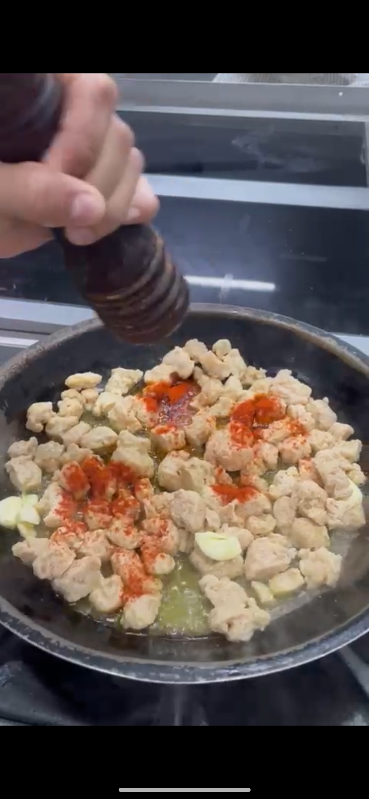
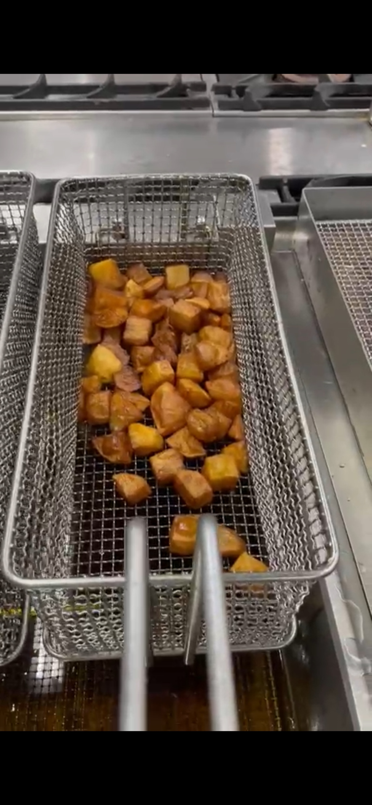
Desafio ASS 2023/2024
“Receitas Sustentáveis têm Tradição”
3º) Temperar com sal, pimenta preta, caril, paprica defumada e deixar
cozinhar a carne. Para a carne ficar bem passada e os temperos
apurados, ir salteando em movimentos delicados.
4º) Fritar batatas cortadas aos cubos.
Imagem da preparação
Imagem da preparação
https://alimentacaosaudavelesustentavel.abaae.pt/receitas-sustentaveis/

Slide 4
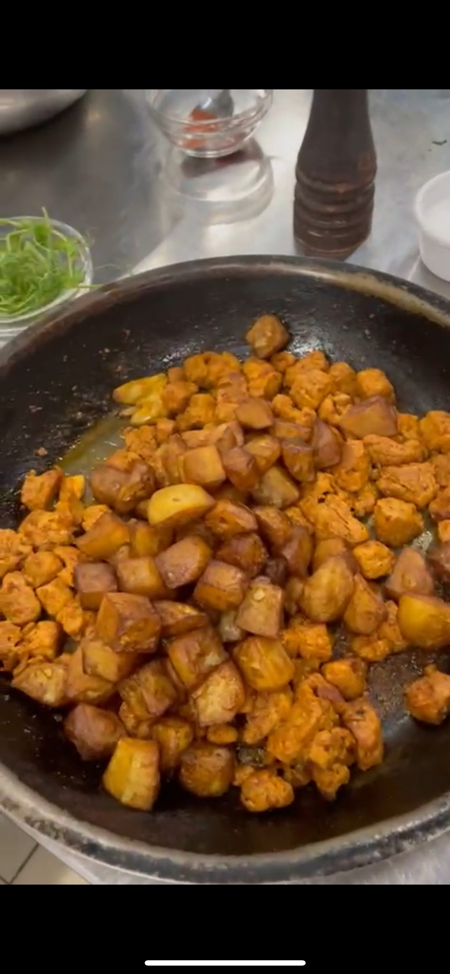
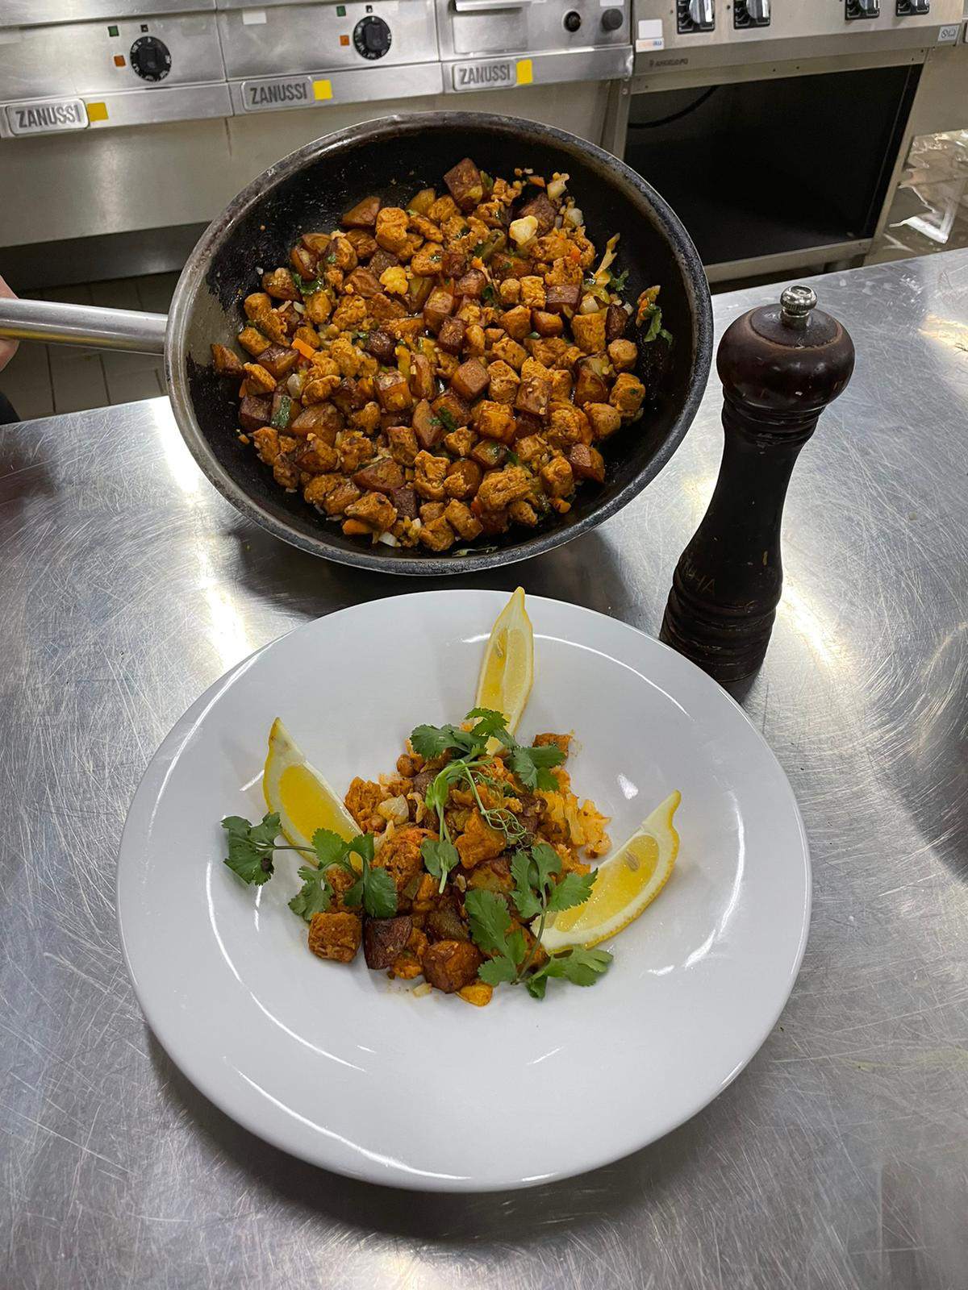
Desafio ASS 2023/2024
“Receitas Sustentáveis têm Tradição”
PROCEDIMENTOS:
5º) Adicionar as batatas à carne no sauté.
6º) Juntar a conserva de pickles ao preparado anterior. Depois,
cortar um limão e espremer por cima da carne.
Por fim, empratar
Imagem da preparação
Imagem da preparação
https://alimentacaosaudavelesustentavel.abaae.pt/receitas-sustentaveis/

